Slide 1
Словарная работа
Презентацию выполнила учитель начальных классов МКОУ Семилукской сельской СОШ Тимофеева Галина Дмитриевна

Slide 2
Есть волшебная страна,
Что распахнута пред вами,
Та, которая словами,
Как людьми, населена.
Правит ими государь
По прозванию Словарь.
И относится он к ним,
Словно к подданным своим.
Утверждать ему не ново,
Как писать какое слово,
Как писать и как читать,
Как с другими сочетать.
Я.Козловский

Slide 3
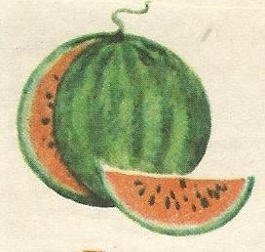
.рбуз
Арбузы, арбузы я ем день за днём,
Арбузное море-купался бы в нём!
Арбузы, арбузы, люблю вас всегда.
Слово «арбуз» начинай с буквы «А»

Slide 4
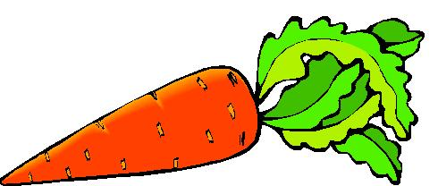
М. р к. в ь
Морковь вкусна и полезна,
Морковь люблю я давно.
Поэтому в этом слове
Пишу две гласные «О»

Slide 5
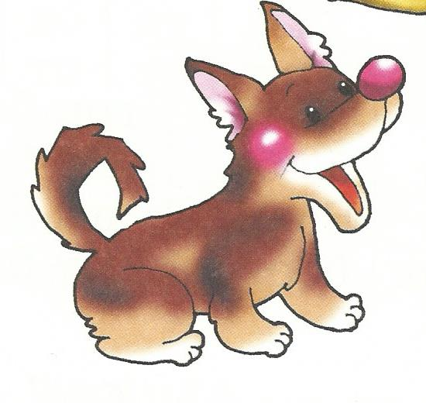
С.бака
Я слово «собака» хочу написать,
Про гласную «О» мне нельзя забывать.
Но букву запомнить мне очень легко-
Ведь схожа с ошейником гласная «О».

Slide 6
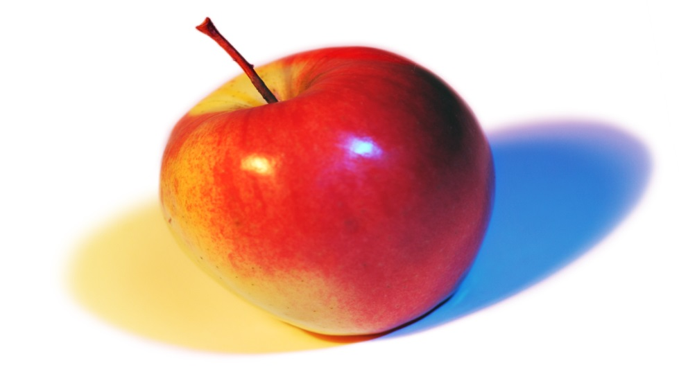
Я б л .к .
Долго яблоко на веточке висело,
Наконец созрело и поспело.
Прямо в руку просится оно.
В слове «яблоко» пиши две буквы «О»

Slide 7
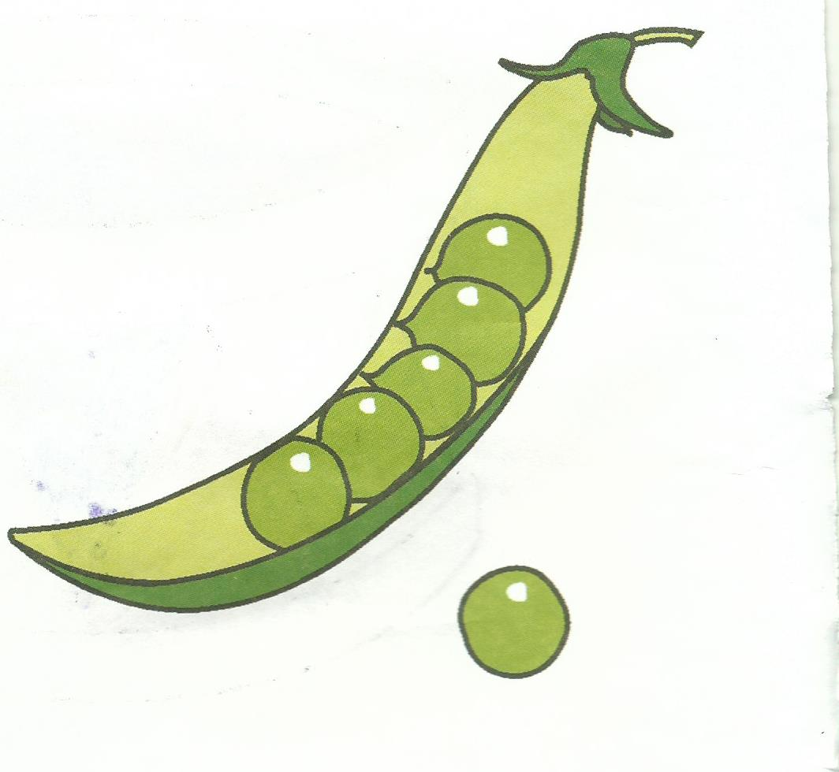
Г. рох
На грядках созревал горох,
Под солнцем спел, от солнца сох.
Собрали мы горох в ведро.
В слове «горох» две буквы «О».

